Slide 1
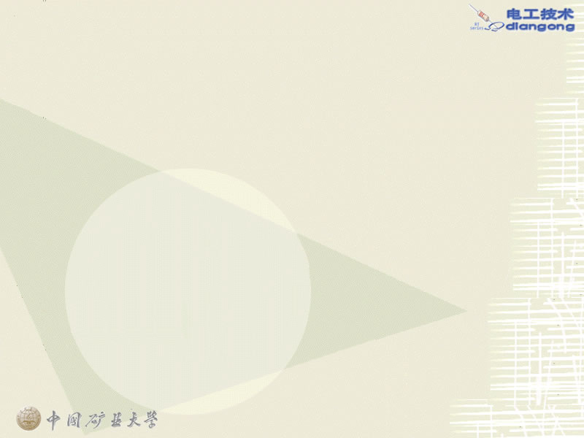

电工技术与电子技术
（上）
第7章 工业企业供电及安全用电
中国矿业大学信电学院

Slide 2

第13章 工业企业供电及安全用电
7.1 电力系统
7.2 工业企业配电
7.3 安全用电

Slide 3
7.1 电力系统
7.1.1 电力系统概述
电力是现代工业的主要动力，在各行各业中都得到了广泛的应用。电力系统是发电厂、输电线、变电所及用电设备的总称。
电力系统由发电、输电和配电系统组成。
1. 发电
发电是将水力、火力、风力、核能和沼气等非电能转换成电能的过程。我国以水利和火力发电为主，近几年也在发展核能发电。
发电机组发出的电压一般为 6 ~ 10 KV。

Slide 4
2. 输电
输电就是将电能输送到用电地区或直接输送到大型用电户。输电网是由35KV及以上的输电线路与其相连接的变电所组成，它是电力系统的主要网络。输电是联系发电厂和用户的中间环节。
输电过程中, 一般将发电机组发出的 6~10KV 电压经升压变压器变为 35~500KV 高压，通过输电线可远距离将电能传送到各用户，再利用降压变压起将35KV高压变为 6~10KV 高压。

Slide 5
3. 配电
配电是由 10KV 级以下的配电线路和配电(降压)变压器所组成。它的作用是将电能降为 380/220V 低压再分配到各个用户的用电设备。
电力网的电压等级
高压：1KV及以上的电压称为高压。
有1, 3, 6, 10, 35, 110, 330, 550KV等。
低压：1KV及以下的电压称为低压。
有220，380V。
安全电压：36V以下的电压称为低压。
我国规定的安全电压等级有：12V、24V、36V等。

Slide 6
电力系统的示意图
10kV
输电线路
升压变电所
10kV
220kV
~
~
水力
发电厂
升压
变电所
10kV
火力
发电厂
至用户
10kV
配电所
220kV
为保证供电的可靠性和安全连续性，电力系统将各地区、各种类型的发电机变压器、输电线、配电和用电设备等连成一个环形整体。
地区枢纽所
35kV
220kV
220kV
220kV
35kV
负荷
变电所
35kV

Slide 7
7.2 工业企业配电
7.2.1 低压配电线路的结构
低压配电线路是由配电室(配电箱)、低压线路、
用电线路组成。
通常一个低压配电线路的容量在几十千伏安到几百千伏安的范围，负责几十个用户的供电。为了合理地分配电能，有效的管理线路，提高线路的可靠性，一般都采用分级供电的方式。
即按照用户地域或空间的分布，将用户划分成供电区和片，通过干线、支线向片、区供电。整个供电线路形成一个分级的网状结构。

Slide 8
7.2 工业企业配电
7.2.1 低压配电线路的结构
低压配电线路是由配电室(配电箱)、低压线路、
用电线路组成。
低压配电线路的联接方式主要是放射式和树干式两种。
变电所
变电所
配电室
配电室
放射式配电线路
树干式配电线路

Slide 9
某校实验楼树形供电线路示意图
11层配电箱
分支线
10kV
1 #
教学区
配电柜
干线
去教学楼
2层配电箱
分支线
配电变压器
1 #
主配
电柜
2 #
生活区
配电柜
干线
1层配电箱
分支线
去宿舍
食堂
……
X房间
配电箱
X房间
配电箱
3 #
实验区
配电柜
干线
实验楼总
配电箱
去报告厅
配电柜
实验楼

Slide 10
7.3 安全用电
7.3.1 触电事故
1. 电气事故的原因
1) 违章操作
(1) 违反“停电检修安全工作制度”，因误合闸造成
维修人员触电。
(2) 违反“带电检修安全操作规程”，使操作人员触
及电器的带电部分。
(3) 带电移动电器设备。
(4) 用水冲洗或用湿布擦拭电气设备。
(5) 违章救护他人触电，造成救护者一起触电。
(6) 对有高压电容的线路检修时未进行放电处理导
致触电。

Slide 11
2) 施工不规范
(1) 误将电源保护接地与零线相接，且插座火线、
零线位置接反使机壳带电。
(2) 插头接线不合理，造成电源线外露，导致触电。
(3) 照明电路的中线接触不良或安装保险，造成
中线断开，导致家电损坏。
(4) 照明线路敷射不合规范造成搭接物带电。
(5) 随意加大保险丝的规格，失去短路保护作用，
导致电器损坏。
(6) 施工中未对电气设备进行接地保护处理。

Slide 12
3) 产品质量不合格
(1) 电气设备缺少保护设施造成电器在正常情况下
损坏和触电。
(2) 带电作业时，使用不合理的工具或绝缘设施造
成维修人员触电。
(3) 产品使用劣质材料，使绝缘等级、抗老化能力
很低，容易造成触电。
(4) 生产工艺粗制滥造。
(5) 电热器具使用塑料电源线。
4) 偶然条件
电力线突然断裂使行人触电；狂风吹断树枝将电线砸断；雨水进入家用电器使机壳漏电等偶然事件均会造成触电事故。

Slide 13
7.3.2 电流对人体的作用
人体触电时，电流对人体会造成两种伤害：
电击和电伤。
电击是指电流通过人体，影响呼吸系统、心脏和神经系统，造成人体内部组织的破坏乃至死亡。
电伤是指在电弧作用下或熔断丝熔断时，对人体外部的伤害，如烧伤、金属溅伤等。
调查表明，绝大部分的触电事故都是由电击造成的。电击伤害的程度取决于通过人体电流的大小、持续时间、电流的频率以及电流通过人体的途径等。

Slide 14
1. 人体电阻
人体电阻因人而异，通常为 10⁴ ~ 10⁵Ω ，当角质外层破坏时，则降到800~1000Ω。
2. 电流强度对人的伤害
人体允许的安全工频电流: 30mA
工频危险电流: 50mA
3. 电流频率对人体的伤害
电流频率在40Hz ~ 60Hz对人体的伤害最大。
实践证明，直流电对血液有分解作用，而高频电流不仅没有危害还可以用于医疗保健等。
4. 电流持续时间与路径对人体的伤害
电流通过人体的时间愈长，则伤害愈大。

Slide 15

5. 电压对人体的伤害
电流的路径通过心脏会导致神经失常、心跳停
止、血液循环中断，危险性最大。其中电流的流经从右手到左脚的路径是最危险的。
触电电压越高，通过人体的电流越大就越危险。
因此，把 36 V以下的电压定为安全电压。工厂进行设备检修使用的手灯及机床照明都采用安全电压。

Slide 16
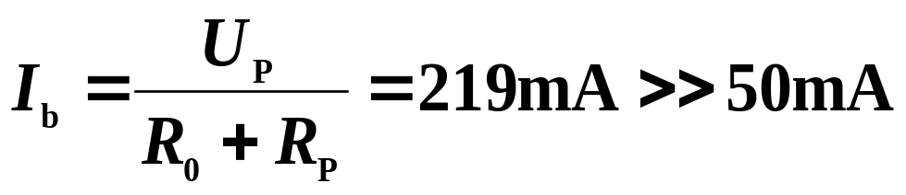
7.3.3 触电方式
1. 接触正常带电体
(1) 电源中性点接地的单相触电
这时人体处于相电压下，危险较大。
通过人体电流:
式中:
U_{P}: 电源相电压 (220V)
R_{o}: 接地电阻 ≤ 4Ω
R_{b}: 人体电阻 1000Ω
R₀

Slide 17
(2) 电源中性点不接地系统的单相触电
R'
对地绝
缘电阻
I_{b}
人体接触某一相时，通过人体的电流取决于人体电阻R_{b}与输电线对地绝缘电阻R' 的大小。
若输电线绝缘良好，绝缘电阻R' 较大，对人体的危害性就减小。
但导线与地面间的绝缘可能不良（ R' 较小），甚至有一相接地，这时人体中就有电流通过。

Slide 18
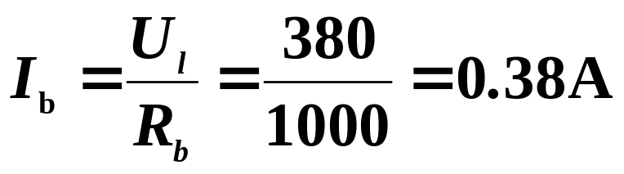

（3）双相触电
这时人体处于线电压下，
通过人体的电流：
I_{b}
双相触电
触电后果更为严重
2. 接触正常不带电的金属体
当电气设备内部绝缘损坏而与外壳接触，将使其外壳带电。当人触及带电设备的外壳时，相当于单相触电。大多数触电事故属于这一种。

Slide 19
3. 跨步电压触电
U
电位分布
在高压输电线断线落地时，有强大的电流流入大地，在接地点周围产生电压降。如图所示。
跨步电压
双脚跨步
接地点
0.8m
20m
当人体接近接地点时，两脚之间承受跨步电压而触电。跨步电压的大小与人和接地点距离，两脚之间的跨距，接地电流大小等因素有关。
一般在20m之外，跨步电压就降为零。如果误入接地点附近，应双脚并拢或单脚跳出危险区。

Slide 20
7.3.4 接地和接零
为了人身安全和电力系统工作的需要，要求电气设备采取接地措施。按接地目的的不同，主要分为工作接地、保护接地和保护接零。
1. 工作接地
即将中性点接地。
目的：
1）降低触电电压
R₀
2）迅速切断故障
在中性点接地的系统中，一相接地后的电流较大，保护装置迅速动作，断开故障点。
3）降低电气设备对地的绝缘水平

Slide 21
2. 保护接地
电气设备外壳未装保护接地时:
I_{e}
C'
I_{b}
R'
分布电容
对地绝缘电阻
当电气设备内部绝缘损坏发生一相碰壳时：由于外壳带电 , 当人触及外壳,接地电流 I_{e} 将经过人体入地后, 再经其它两相对地绝缘电阻R′ 及分布电容C ′回到电源。当R′ 值较低、C′ 较大时，I_{b} 将达到或超过危险值。

Slide 22
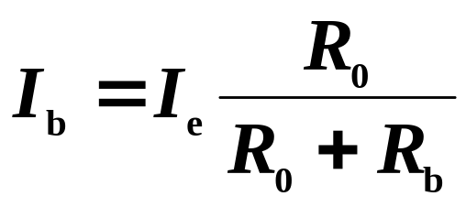
电气设备外壳有保护接地时
保护接地：将电气设备的金属外壳(正常情况下是不带电的)接地。 ( 用于中性点不接地的低压系统 )
I₀
I_{e}
C'
I_{b}
R'
R₀
利用接地装置的分流作用来减少通过人体的电流。
通过人体的电流：
R_{b}与R_{o}并联，且 R_{b} » R_{o}
∴通过人体的电流可减小到安全值以内。

Slide 23
2. 保护接零（用于 380V / 220V 三相四线制系统）
将电气设备的外壳可靠地接到零线上。
A
B
C
N
当电气设备绝缘损坏造成一相碰壳，该相电源短路，其短路电流使保护设备动作，将故障设备从电源切除，防止人身触电。
R₀
(a)
把电源碰壳，变成单相短路，使保护设备能迅速可靠地动作，切断电源。

Slide 24
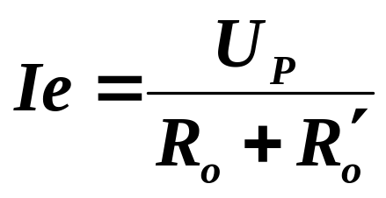
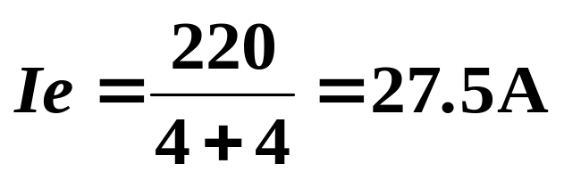
注：中性点接地系统
1. 不允许采用保护接地，只能采用保护接零；
2. 不准保护接地和保护接零同时使用。
保护接地和保护接零同时使用时
A
B
当A相绝缘损坏碰壳时，接地电流
C
N
I_{e}
式中：R₀：保护接地电阻4Ω
R′₀：工作接地电阻4Ω
R'₀
R₀
(b)
此电流不足以使大容量的保护装置动作，而使设备外壳长期带电，其对地电压为110V。

Slide 25
漏电开关
漏电开关又称触电保安器、漏电保护器、
漏电断路器等，是一种在负载端相线与地线之
间发生漏电或由于人体接触相线而发生单相触
电事故时，能自动在瞬间断开电路，从而对电
器设备及人身安全起到保护作用的电器。
根据其脱扣方式分电子脱扣及电磁脱扣两种，
前者适用于漏电动作电流小的场合，后者适用
于漏电动作电流大的场合。

Slide 26
工作原理
正常运行时，穿过
互感器铁心窗孔中的
两条导线通过的电流
I_{L}与I_{N}大小相等方向
相反，互感器铁心中
合成磁通为零，互感
器的二次绕组中没有
感应电势输出，电子
漏电脱扣器 T不动作,
开关保持接通状态。
SA
互感器
T
ZCT
I_{N}
I_{L}

Slide 27
工作原理
当发生用电器绝缘损坏或人体触电时，在负载的相线与地之间就产生漏电流，
当发生用电器绝缘损坏或人体触电时，在负载的相线与地之间就产生漏电流，使穿过互感器铁心窗孔中的两条导线的电流 I_{L}与I_{N}不相等，互感器的二次绕组中感应出电势，经电子漏电脱扣器放大后使脱扣器动作,开关立即断开。
当发生用电器绝缘损坏或人体触电时，
SA
T
ZCT
I_{N}
I_{L}
I_{LC}

Slide 28
工作原理
电阻 R 和按钮是
用来检验漏电保护
器动作可靠性的。
当按下按钮时，电
阻 R 被跨接在负载
相线与零线之间，
形成一个模拟的漏
电通路，产生一个
模拟漏电电流，使
自动开关断开。
SA
T
ZCT
R
实
验
电
路
I_{N}
I_{L}
I_{LC}

